Slide 1
Информационный стандарт объектов недвижимости
Репин М.А.
Апрель 2018 г.
4

Slide 2
Цели и задачи
Создать единые правила формирования данных об объектах и рынке недвижимости для унификации информационного обмена, а так же развитие функциональных инструментов профессиональных участников рынка.
Определить состав характеристик объектов и рынка недвижимости, а также набор статистических и динамических показателей для мониторинга, анализа и прогнозирования.
Дать технологии измерения характеристик объектов недвижимости и форматы представления результатов.
Обобщить лучшие практики символьных, графических интерфейс-решений.
Заложить основу для интеграционных процессов между «региональными базами», с учетом сохранения интересов всех участников, для реализации проекта «Народный кадастр недвижимости»
4
1

Slide 3
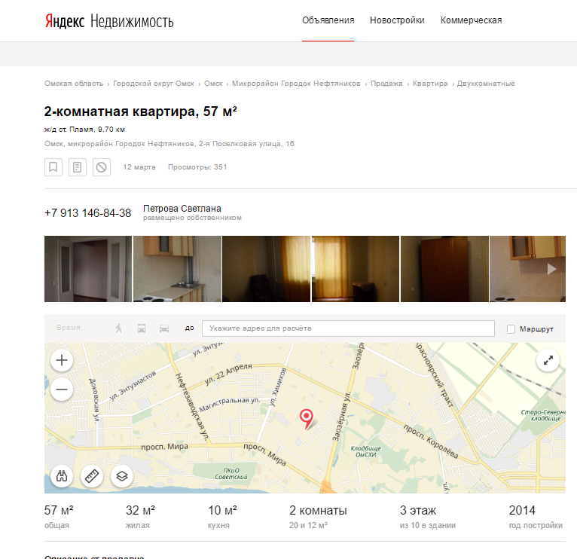
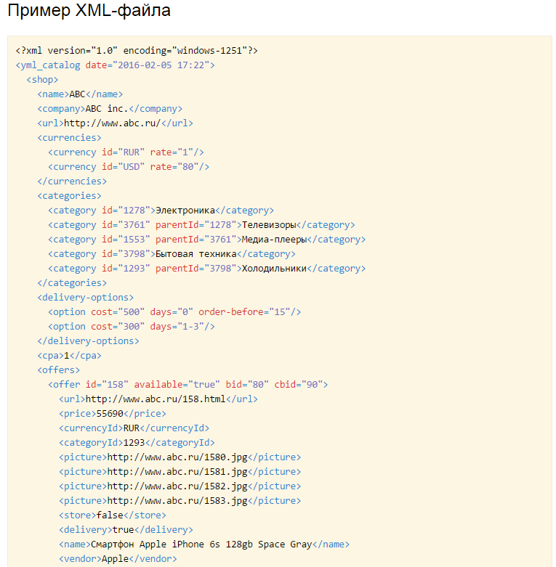
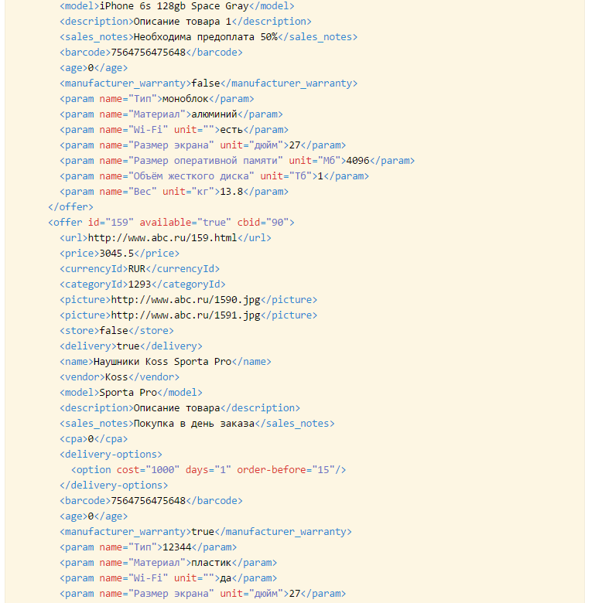
YRL. Яндекс стандарт
Единый формат данных
YRL (Yandex Reality Language) — это стандарт, разработанный Яндексом для принятия и размещения информации в базе данных Яндекс.Маркета. YRL основан на стандарте XML: https://yandex.ru/support/partnermarket/yml/about-yml.html
4
2

Slide 4
Структура YRL (Yandex Realty Language)
Возможные элементы оферты сгруппированные по их назначению в языке YRL:
Общая информация об объявлении
Информация о продавце или арендодателе
Информация об условиях сделки
Информация об объекте
Описание жилого помещения
Описание нежилого помещения
Описание здания
Особенности передачи данных об объектах в новостройках
Описание особенностей складских и производственных помещений
Описание загородной недвижимости
Элемент | Обязательный элемент | Описание
type | ☑ | Тип сделки. Строго ограниченные значения: «продажа» «аренда»
property-type | ☑ | Тип недвижимости. Строго ограниченное значение: «жилая»
category | ☑ | Категория объекта. Возможные значения: «дача»/«коттедж»/«cottage» «дом»/«house» «дом с участком»/«house with lot» «часть дома» «квартира»/«flat» «комната»/«room» «таунхаус»/«townhouse» «участок»/«lot» «коммерческая»/«commercial»
4
3

Slide 5
Иерархия связи объекта. "Матрёшка недвижимости"
Территория (НП)
= ∑ Районов
Район
= ∑ ИК + ∑ ЕОН+ ∑ ЗУ = ∑ ИК, ЕОН, ЗУ
Имущественный комплекс
(ЕОН)
= ∑ ЗУ+ ∑ ОКС = ∑ ЕОН
Группа
помещений
ОКС Здание
Литера
Помещение
= ∑ Поворотных точек + территория полигона
Земельный участок
4
4

Slide 6
Структура ИСОН
Общие характеристики объектов
1. Идентифицирующие признаки
9. Местоположение. Координатная привязка
2. Фото-видео материалы
10. Параметрические характеристики
3. Субъектная привязка
11. Инженерная инфраструктура. Энерговооруженность.
4. Правовой блок. Каталог документации
12. Оборудование
5. Управление и контроль
13. Характеристики земельного участка
6. Экономический блок
14. Характеристики ОКС
7. Вертикальные связи объектов: зу-окс-литера-группа помещений-помещение
15. Характеристики Имущественного комплекса
8. Горизонтальные связи объектов. Имущественные комплексы, соседи и т.п.
16. Характеристики Территории
4
5

Slide 7
Формат данных ИСОН
Структура таблиц
Обязательность – изображается пиктограммой, может быть одним из 4 вариантов:
Обязательно из справочника (характеристика обязательна к заполнению при вносе информации в информационную систему, значение должно быть выбрано только из указанного в описании справочника)
Обязательно в свободной форме (характеристика обязательна к заполнению при вносе информации в информационную систему, значение может быть в виде любого текста или числа)
Желательно для заполнения клиентом (заполнение характеристики позволит более качественно выполнить функционал доступный для клиентов)
Желательно для заполнения специалистом (заполнение характеристики позволит более качественно выполнить функционал доступный для специалистов)
Элемент – наименование параметра в информационной системе.
Интерфейс-метка – наименование параметра в формах отображения информации.
Описание – определение семантического смысла характеристики.
Обязательность
Элемент
Интерфейс-метка
Описание
4
6

Slide 8
Иерархия ИСОН
В стандарте должно быть 3 уровня таблиц:
Таблицы 1-го уровня - поблочное описание объектов недвижимости разных типов
Таблицы 2-го уровня - описание каждого блока таблицы 1-го уровня
Таблицы 3-го уровня - справочники для элементов (характеристик) 2-го уровня
4
7

Slide 9
Структура таблиц 1-ого уровня (ОКС)
Структура таблиц 1-ого уровня (Блоки)
Обяз. | Элемент | Метка | Описание
☑ | real_objects | Общие параметры | Описание общего модуля объектов недвижимости
☑ | real_objects_location | Местоположение | Местоположение объекта/ адрес (множественный блок)
 | real_objects_polygon_coords | Координаты | Список точек координат, обязательная точка – центр объекта (множественный блок)
 | real_objects_nearest_infrastructure | Инфраструктура | Инфраструктура объекта недвижимости – список близлежащих транспортных и др. объектов (множественный блок)
 | real_objects_subject_of_the_right | Субъекты права | Правовая информация состоит из архива записей о субъектах права, которые, имели какие либо права на объект недвижимости (множественный блок)
 | real_objects_cadastral_information | Кадастровая информация | Кадастровая информация состоит из архива записей о выдаче/смене кадастрового документа объекта недвижимости (множественный блок)
 | real_objects_economic_operations | Экономическая информация | Экономическая информация состоит из архива записей об экономических операциях произведенных с объектом недвижимости (множественный блок)
 | real_objects_documents | Документы | Каждый объект может иметь загруженные в виде файлов в формате pdf документы (множественный блок)
 | real_objects_photos | Фото | Каждый объект может иметь загруженные в виде файлов в формате jpeg фото (множественный блок)
 | real_objects_management | Управление | Блок состоит из архива записей о периодах управления объектом недвижимости различными субъектами (множественный блок)
 | real_objects_maintenance_expenses | Расходы | Блок состоит из архива записей о расходах на содержание объекта недвижимости различными субъектами (множественный блок)
 | real_objects_neighbors | Соседи | Cписок вертикальных связей объектов недвижимости (множественный блок)
 | real_objects_timetable | Мониторинг | Блок предназначен для отслеживания качества заполнения информации об объекте недвижимости (множественный блок)
 | real_objects_improvements | Улучшения | Улучшения (множественный блок)
☑ | real_objects_building_attributes | Параметры ОКС | Параметрические характеристики, свойственные объекту ОКС
4
8

Slide 10
Структура таблиц 2-го уровня (Характеристики)
Обяз. | Элемент | Метка | Описание
☑ | type | Тип | Тип объекта недвижимости
☑ | title | Наименование | Правовое наименование, берется из правоустанавливающих документов
☑ | cadastral_number | Кадастровый номер | Кадастровый номер
 | cadastral_quarter | Кадастровый квартал | Кадастровый квартал
 | conventional_number | Условный номер | Условный номер, может содержаться в техническом паспорте объекта недвижимости вместо кадастрового номера
 | stock_number | Инвентарный номер | Инвентарный номер
☑ | space | Площадь | Площадь объекта недвижимости (м²)
 | amount_of_space | Строительный объем | Строительный объем (м³)
 | landmark | Ориентир | Ориентир
☑ | city/settlement | Нас. пункт | Населенный пункт
 | within_the_boundaries_of_locality | В границах нас. пункта | В границах населенного пункта
 | administrative_district | Административный округ | Административный округ
 | metropolitan_borough | Муниципальный район | Муниципальный район (КТОС)
 | microdistrict | Микрорайон | Микрорайон
 | historical_area | Исторический район | Исторический район
 | postal_code | Индекс | Почтовый индекс
 | description | Описание | Текстовое описание
 | is_ready_made_business | Готовый бизнес | Объект недвижимости имеет готовый бизнес
4
9

Slide 11
Структура таблиц 3-го уровня (Шкала состояния характеристики)
Обяз. | Элемент | Описание
☑ | ID | Идентификатор
☑ | TITLE | Описание
3-ий уровень структуры ИСОН построен на разработанной шкале состояния характеристик
Наличие балкона (лоджии)
отсутствует | 1 балкон или лоджия | более 1 балкона/лоджии | террасы, оранжерея, пространства кровли, индивидуально оформленные пространства
4
10

Slide 12
Аналитические показатели
Ид. | Элемент | Метка | Описание
1 | count | Счет | Счет (количество)
2 | average | Среднеарифметическое | Среднеарифметическое
3 | average_error | Погрешность | погрешность в определении среднего значения в единицах измерения
4 | average_error_in_percent | Погрешность% | погрешность в определении среднего значения в %
5 | mode | Мода | Мода
6 | weighted_average | Средневзвешенное | Средневзвешенное (для удельных показателей)
7 | modal_interval_center | Центр модального интервала | Мода непрерывного распределения (центр модального интервала) (среднее логнормального распределения)
8 | interval | Интервал | Интервал (размах)
9 | minimum | Минимум | Минимум
10 | first_quartile | 1 квартиль | 1 квартиль
11 | median | Медиана | Медиана
12 | third_quartile | 3 квартиль | 3 квартиль
13 | maximum | Максимум | Максимум
14 | sum | Сумма | Сумма
15 | standard_deviation | Стандартное отклонение | Стандартное отклонение
16 | dispersion | Дисперсия | Дисперсия выборки
17 | oscillation_coefficient | Коэффициент осцилляции | Коэффициент осцилляции
18 | variation_coefficient | Коэффициент вариации | Коэффициент вариации
19 | excess | Эксцесс | Эксцесс
20 | asymmetry | Асимметричность | Асимметричность
21 | number_of_sigma | Размах/СКО | отношение Размаха к СКО, т.е. это кол-во σ
4
11

Slide 13
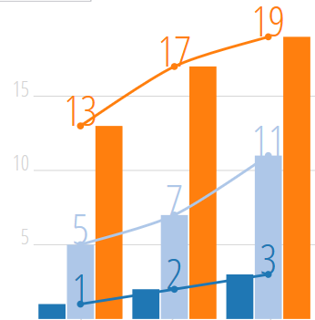
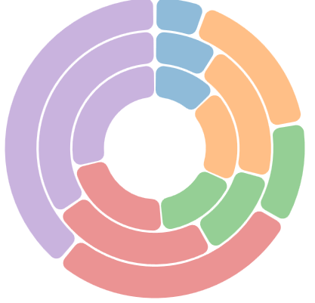
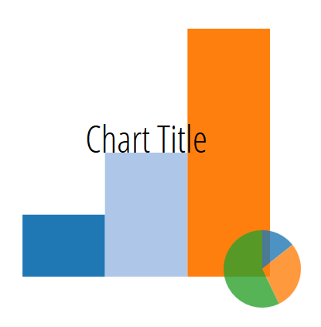
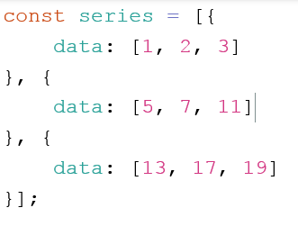
Применение стандарта в графиках
1. Графический анализ показателей
2. Гистограмма семантической характеристики
3. Гистограмма количественной характеристики
4. График функции по 2 характеристикам
5. График динамики
4
12

Slide 14
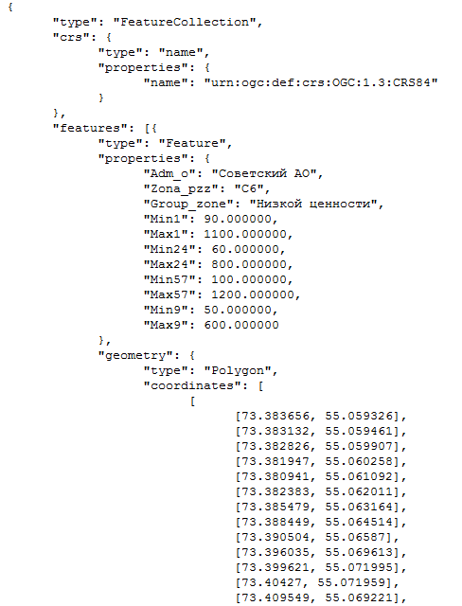
GeoJSON —формат, для хранения географических структур данных
Обяз. | Элемент | Метка | Описание
 | latitude | Широта | Географическая широта
 | longitude | Долгота | Географическая долгота
 | is_center | Центр объекта | Центр объекта
Формат может хранить примитивные типы для
описания географических объектов, таких как:
точки (адреса и местоположения),
линии (улицы, шоссе, границы),
полигоны (страны, штаты, участки земли)
GeoJSON поддерживается множеством картографических
программных пакетов и ГИС
4
13

Slide 15
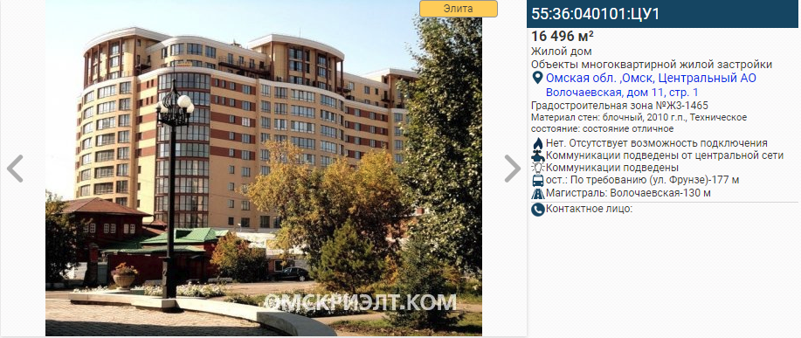
Символьные графические интерфейс-решения
4
14

Slide 16
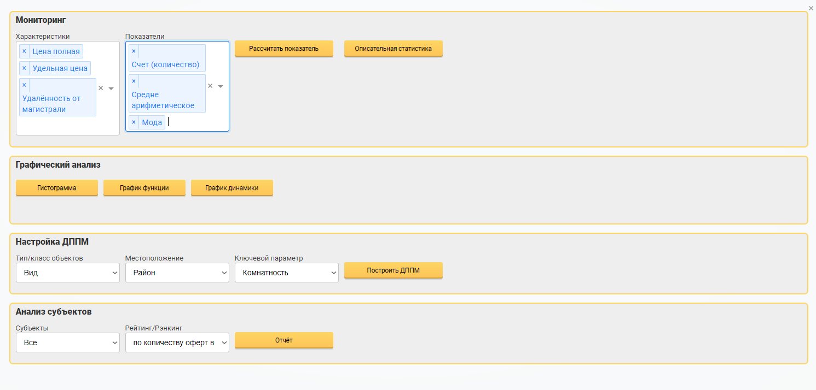
Рабочий кабинет аналитика
4
15

Slide 17
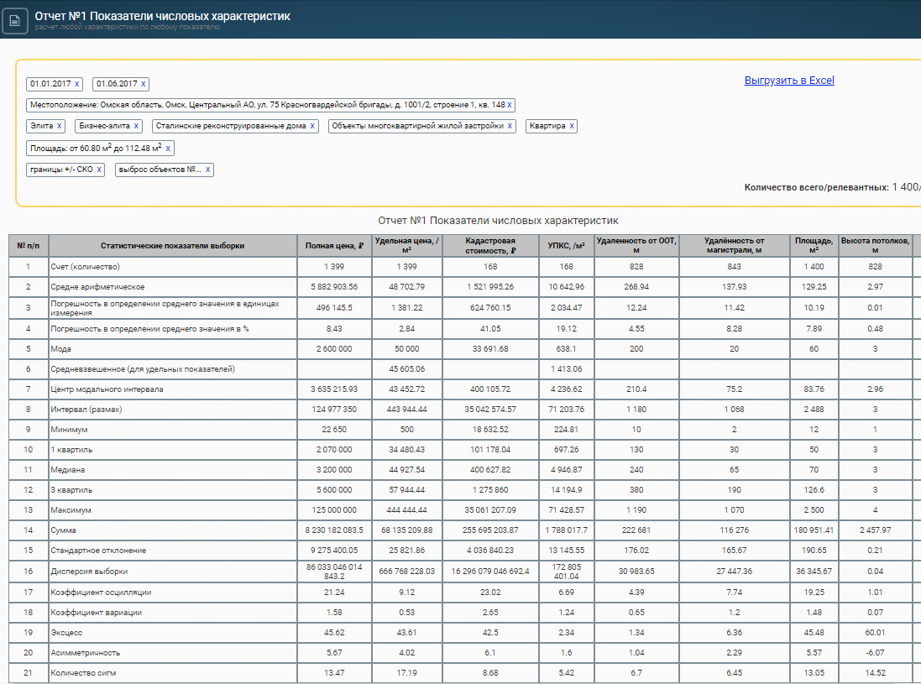
Рабочий кабинет аналитика
4
16

Slide 18
Приглашаем Вас к исследованиям рынка недвижимости
https://www.facebook.com/groups/898907913491876/
М.А. Репин
конт.тел.8(913)975-15-45
E-mail: marepin@mail.ru
Skype: repinomeks
4
17

